Slide 1
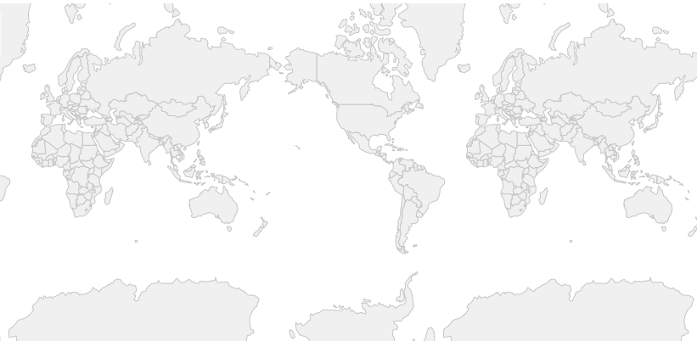

OpenLayers
基础实例详解

Slide 2
实例80：动态点的效果

Slide 3
实例80：动态点的效果
ol.Map
layer:
<div id="map" > </div>
view:ol.view
ol.layer.Tile
ol.view
options
options
ol.source.OSM

Slide 4
实例80：动态点的效果
核心技术点：
map.on('postcompose', function(event) {})
map在渲染之后会触发一个postcompose消息，在这个监听函数中，使用cavas绘制好此次渲染的每个点的位置以及样式，最后再调用一次render()，继续触发postcompose，如此形成不间断的cavas的重绘。

Slide 5
实例81：图像滤镜

Slide 6
实例81：图像滤镜
ol.Map
layer:
<div id="map" > </div>
view:ol.view
ol.layer.Tile
ol.view
options
options
ol.source.BingMaps

Slide 7
实例81：图像滤镜
核心技术点：
layer.on('postcompose', function(event) {})
绑定了layer的'postcompose'事件，并在渲染后进行图像的处理

Slide 8
实例82：水纹效果

Slide 9
实例82：水纹效果
ol.Map
layer:
<div id="map" > </div>
view:ol.view
ol.layer.Tile
ol.layer.Vector
ol.view
options
options
ol.source.OSM
ol.source.Vector

Slide 10
实例82：水纹效果
核心技术点：
map.on('postcompose', function(event) {})
绑定了layer的'postcompose'事件
根据framestate的时间计算波纹半径

Slide 11
实例83：航班轨迹

Slide 12
实例83：航班轨迹
ol.Map
layer:
<div id="map" > </div>
view:ol.view
ol.layer.Tile
ol.layer.Vector
ol.view
options
options
ol.source.Stamen
ol.source.Vector

Slide 13
实例83：航班轨迹
核心技术点：
map.on('postcompose', animateFlights)
frameState.time控制时间
使用arc.js生成曲线

Slide 14
实例84：图层遮罩

Slide 15
实例84：图层遮罩
ol.Map
layer:
<div id="map" > </div>
view:ol.view
ol.layer.Tile
ol.layer.Tile
ol.view
options
options
ol.source.BingMaps
ol.source.BingMaps

Slide 16

实例84：图层遮罩
核心技术点：
参考：https://developer.mozilla.org/zh-CN/docs/Web/API/CanvasRenderingContext2D

Slide 17
实例85：路径回放

Slide 18
实例85：路径回放
ol.Map
layer:
<div id="map" > </div>
view:ol.view
ol.layer.Tile
ol.layer.Vector
ol.view
options
options
ol.source.BingMaps
ol.source.Vector

Slide 19
实例85：路径回放
核心技术点：
通过frameState.time和speed计算得到当前点位的index
根据index渲染对应的feature

Slide 20
实例86：放大镜效果

Slide 21
实例86：放大镜效果
ol.Map
layer:
<div id="map" > </div>
view:ol.view
ol.layer.Tile
ol.view
options
options
ol.source.BingMaps

Slide 22
实例86：放大镜效果
核心技术点：
放大2倍之后，将方形的图像保存在ImageData：dest里面，然后针对每一个像素进行放大和平移
原来的一个像素，变成新的4个像素

Slide 23
实例87：绘制几何体

Slide 24
实例87：绘制几何体
核心技术点：
ol.render.toContext
drawGeometry

Slide 25
实例88：导出地图为png

Slide 26
实例88：导出地图为png
ol.Map
layer:
<div id="map" > </div>
view:ol.view
ol.layer.Tile
ol.layer.Vector
ol.view
options
options
ol.source.OSM
ol.source.Vector

Slide 27
实例88：导出地图为png
核心技术点：
将canvas的内容变为Blob
Blob保存为png
利用了第三方库FileSaver

